Slide 1
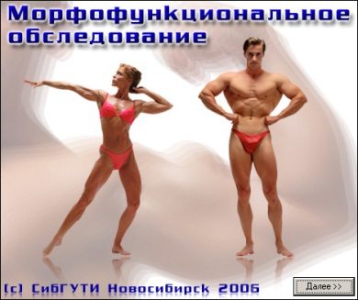
Самоконтроль занимающихся физическими упражнениями и спортом

Slide 2
Основные понятия
Врачебный контроль - научно-практический раздел медицины, изучающий состояние здоровья, физического развития, функционального состояния организма занимающихся физическими упражнениями и спор­том.
Педагогический контроль - процесс получения информации о влиянии занятии физическими упражнениями и спортом на организм за­нимающихся, с целью повышения эффективности учебно-тренировочного процесса.
Самоконтроль - это метод самонаблюдения за состоянием своего организма в процессе занятий физическими упражнениями и спортом. Он необходим для того, чтобы занятия оказывали тренирующий эффект и не вызывали нарушений в состоянии здоровья.

Slide 3
Диагностика состояния здоровья - краткое заключение о состоя­нии здоровья занимающегося по результатам врачебного контроля.
Функциональная проба - дозированная нагрузка, позволяющая оценить функциональное состояние организма.
Критерии физического развития - состояние основных форм и размеров тела, функциональных способностей организма. К ним относятся: осанка, состояние костного скелета и мускулатуры, степень жироотложе­ния, форма грудной клетки, спины, живота, ног, а также результаты функ­циональных проб.
Антропометрические показатели - это комплекс морфологиче­ских и функциональных данных, характеризующих возрастные и половые особенности физического развития. К ним относятся: длина и масса тела, окружность грудной клетки, жизненная емкость легких, ручная и становая динамометрия и др.

Slide 4
Врачебный контроль
Врачебный контроль в вузе проводится в следующих формах:
регулярные медицинские обследования и контроль занимающихся физическими упражнениями и спортом;
врачебно-педагогические наблюдения за занимающимися во время занятий и соревнований;
санитарно-гигиенический контроль за местами, условиями занятий и соревнований;
санитарно-просветительская работа, пропаганда физической культуры и спорта, здорового образа жизни;
профилактика спортивного травматизма и заболеваний;
проведение комплексных и восстановительных мероприятий.

Slide 5
Педагогический контроль
Направления:
степень усвоения техники двигательных действий;
уровень развития физических качеств.
Виды проверок:
предварительную (контрольные нормативы);
текущую (отмечается в журнале);
итоговую (прием государственных тестов).
К методам педагогического контроля относятся:
анкетирование занимающихся;
анализ рабочей документации учебно-тренировочного процесса;
педагогические наблюдения во время занятий;
регистрацию функциональных и других показателей;
тестирование различных сторон подготовки.

Slide 6
Самоконтроль
Самоконтроль состоит из простых общедоступных приемов наблюдения складывается из учета субъективных показателей (самочувствия, сна, аппетита, желания тренироваться, переносимости нагрузок и т.д.) и объективных показателей (веса, пульса, спирометрии, частоты дыхания, артериального давления, динамометрии).
Субъективные показатели самоконтроля
Настроение. Очень существенный показатель, отражающий психическое состояние занимающихся физическими упражнениями.
Самочувствие может быть хорошее (ощущение силы и бодрости, желание заниматься), удовлетворительным (вялость, упадок сил), неудовлетворительное (заметная слабость, утомление, головные боли, повышение ЧСС и артериального давления в покое и др.).

Slide 7
Утомление - это физиологическое состояние организма, проявляющееся в снижении работоспособности в результате проведенной работы.
Признак усталости | Степень утомляемости
1 | 2 | 3 | 4
 | небольшая | значительная | резкая (большая)
Окраска кожи | Небольшое по­краснение | Значительное по­краснение | Резкое покрасне­ние или поблед-нение, синюш-
Потливость | Небольшая | Большая (плечевой пояс) | Очень большая (все туловище), появление соли на висках, на ру-
Движение | Быстрая поход­ка | Неуверенный шаг, покачивание | Резкие покачи­вания, отставание при ходьбе, беге, в альпинистких по-холах. на мапше
Внимание | Хорошее, без­ошибочное вы­полнение ука­заний | Неточность в выпол­нении команды, ошибки при перемене направлений | Замедленное вы­полнение команд, воспринимаются только громкие команды
Самочувствие 1 | | Никаких жалоб | Жалобы на усталость, боли в ногах, одыш­ку, сердцебиение | Жалобы на уста­лость, боли в но­гах, одышку, го­ловную боль, "жжение" в груди, тошноту, и даже рвоту. Такое со­стояние держится долго

Slide 8
Сон глубокий, крепкий, наступающий сразу - вызывает чувство бодрости, прилив сил. При характеристике сна отмечается продолжительность и глубина сна, его нарушения (трудное засыпание, беспокойный сон, бессонница, недосыпание и т.д.).
Аппетит. Чем больше человек двигается, занимается физическими упражнениями, тем лучше он должен питаться, так как потребность организма в энергетических веществах увеличивается. Аппетит, как известно, неустойчив, он легко нарушается при недомоганиях и болезнях, при переутомлении. При большой интенсивной нагрузке аппетит может резко снизиться.
Работоспособность. Оценивается как повышенная, нормальная и пониженная. При правильной организации учебно-тренировочного процесса в динамике работоспособность должна увеличиваться.
Переносимость нагрузок. Является важным показателем, оценивающим адекватность физических нагрузок функциональным возможностям занимающегося.

Slide 9
Объективные показатели самоконтроля
Пульс. Частота пульса здорового нетренированного человека в состоянии покоя обычно колеблется у женщин в пределах 75-80 уд/мин, у мужчин - 65-70 уд/мин. У спортсменов частота пульса уменьшается до 50-60 уд/мин, причем это уменьшение наблюдается с ростом тренированности.
ЧСС определяется пальпаторным методом на сонной или лучевой артериях после 3 минут отдыха, за 10, 15 или 30 секунд, после чего производят пересчет полученных величин в минуту. Измерение ЧСС проводится сразу же в первые 10 с после работы. Для контроля важно, как реагирует пульс на нагрузку и быстро ли снижается после нагрузки. Вот за этим показателем занимающийся должен следить, сравнивая ЧСС в покое и после нагрузки.

Slide 10
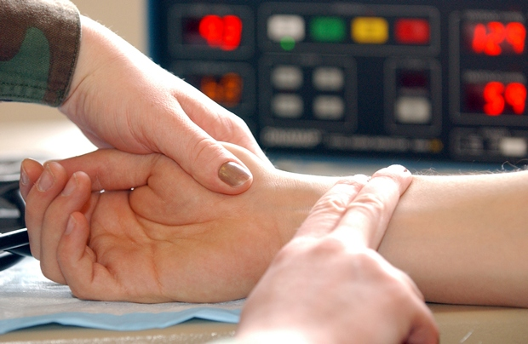

Slide 11
Жизненная емкость легких (ЖЕЛ) - объем воздуха, полученный при максимальном выдохе, сделанном после максимального вдоха.
Вес. Для определения нормального веса используются различные весоростовые индексы. В практике широко используют индекс Брока. Нормальный вес тела для людей ростом: от 155 до 165 см = длина тела-100; 165- 175 см = длина тела-105; 175 и выше см = длина тела -110.
Артериальное давление (АД). Систолическое давление (макс) – это давление в период систолы (сокращения) сердца, когда оно достигает наибольшей величины на протяжении сердечного цикла. Диастолическое давление (мин) - определяется к концу диастолы (расслабления) сердца, когда оно на протяжении сердечного цикла достигает минимальной величины. Нормальные величины артериального давления (систолического и диастолического) определяются по следующим формулам: мужчины: АДСИСТ= 109 + 0,5 х возраст + 0,1 х масса тела АДдиасг = 74 +0,1 х возраст + 0,15 х масса тела, женщины: АДсИСТ= 102 + 0,7 х возраст + 0,15 х масса тела АДдиаст = 78+ 0,17 х возраст + 0,1 х масса тела

Slide 12
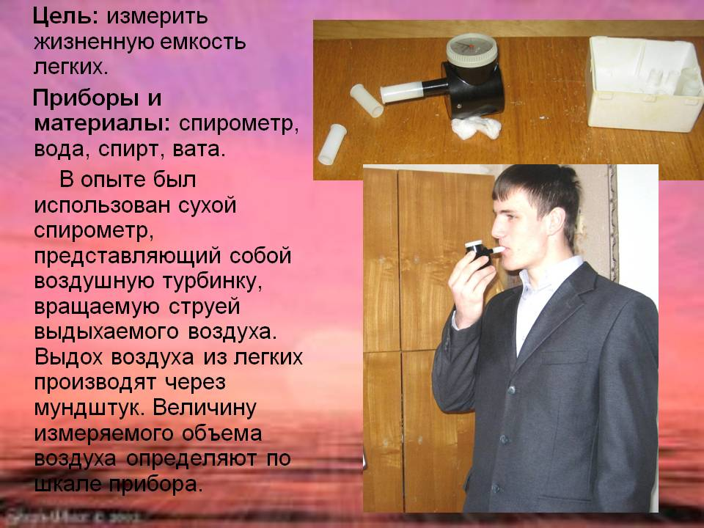

Slide 13
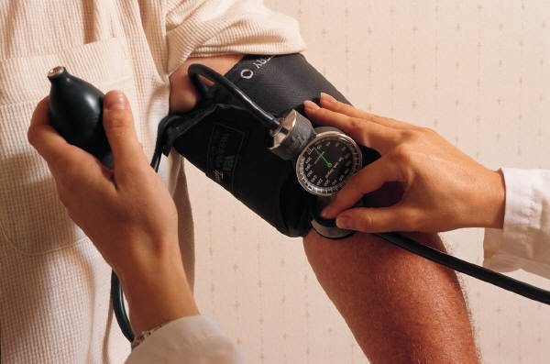

Slide 14
1 , | Женщины |  | Мужчины
Рост в см | 18-25 лет | 2 5 - 40 лет | 18-25 лет | 25-40 лет
 | вес в кг | вес в кг | вес в кг | вес в кг
152 | 50,7 | 49,9 |  | —
154 | 52,2 | 51,6
156 | 53,8 | 53,4
158 | 55,3 | 55,1
160 | 56,9 | 56,8
162 | 58,5 | 58,5 | 53,6 | 59,8
164 | 60,0 | 60,2 | 56,1 | 62,2
166 | 61,6 | 62,0 | 58,5 | 64,6
168 | 63,1 | 63,7 | 61,0 | 67,0
170 | 64,7 | 65,4 | 63,4 | 69,4
172 | 66,3 | 67,1 | 65,9 | 71,8
174 | 67,8 | 68,8 | 68,4 | 74,2
176 |  |  | 70,8 | 76,6
178 |  |  | 73,3 | 79,0
180 |  |  | 75,8 | 81,4
182 |  |  | 78,3 | 83,9
184 |  |  | 80,8 | 86,4
186 |  |  | 83,3 | 88,8
188 |  |  | 85,9 | 91,2

Slide 15
Исследование и оценка физического развития.
Критерии физического развития - состояние основных форм и размеров тела, функциональных способностей организма.
К ним относятся: осанка, состояние костного скелета и мускулатуры, степень жироотложения, форма грудной клетки, спины, живота, ног, а также результаты функциональных проб.
Антропометрические показатели - это комплекс морфологических и функциональных данных, характеризующих возрастные и половые особенности физического развития. Их разделяют на три группы:
соматоскопические - состояние опорно-двигательного аппарата (форма позвоночника, грудной клетки, ног, состояние осанки, развития мускулатуры), степень жироотложения и полового созревания;
соматометрические - длина и масса тела, окружности грудной клетки, бедра, голени, предплечья и т.п.;
физиометрические (функциональные) - жизненная емкость легких (ЖЕЛ), мышечная сила рук, становая сила.

Slide 16
Соматоскопические показатели
Кожа .Кожа описывается как гладкая, чистая, влажная, сухая, упругая, вялая, угристая, бледная, гиперемированная и др. наружные кожные покровы - их состояние (окраска, эластичность, сухость или потливость, наличие изменений или дефектов); видимые слизистые (окраска – розовая, бледная, гиперемия и т.д.)
Осанка. Осанкой называют привычную позу непринужденно стоящего человека, обладающего способностью без лишних активных напряжений держать прямо корпус и голову. Осанка может быть правильной и неправильной. У человека с правильной осанкой легкая походка, плечи слегка опущены и отведены назад, грудь вперед, живот подтянут, ноги разогнуты в коленных суставах.

Slide 17

К нарушениям осанки относят и плоскостопие, выраженные формы которого могут препятствовать или ограничивать занятия физкультурой и спортом.
Стопа - орган опоры и передвижения. Различают стопу нормальную, уплощенную и плоскую.
Диагностика стопы.
На отпечатке стопы проводится линия, касательная к внутреннему краю отпечатка и линия от середины пятки ко II пальцу; последнюю пересекают перпендикулярной линией пополам и определяют отношение в сантиметрах опорной (затемненной части) а б к незатемненной б в (в отрезке между внутренним краем отпечатка и касательной линией).
Индекс Чижина (ИЧ) рассчитывают по формуле: ИЧ = ,
Стопы нормальные - индекс Чижина менее 1,0 , уплощенные –1,0-2,0 , плоские – более 2,0).

Slide 18
Телосложение определяется размерами, формами, пропорцией (соотношением одних размеров тела с другими) и особенностями взаимного расположения частей тела. На телосложение влияет вид спорта, питание, окружающая среда (климатические условия) и другие факторы.
Конституция - это особенности телосложения человека.
Три типа конституции: гиперстенический, астенический и нормостенический.
При гиперстеническом типе телосложения преобладают поперечные размеры тела, голова округлой формы, лицо широкое, шея короткая и толстая, грудная клетка широкая и короткая, живот большой, конечности короткие и толстые, кожа плотная. Астенический тип телосложения характеризуется преобладанием продольных размеров тела. У астеников узкое лицо, длинная и тонкая шея, длинная и плоская грудная клетка, небольшой живот, тонкие конечности, слаборазвитая мускулатура, тонкая бледная кожа. Нормостенический тип телосложения характеризуется пропорциональностью. Замечена зависимость между конституциональным типом человека и подверженностью его тем или иным заболеваниям. Так, у астеников чаще встречаются туберкулез, заболевания желудочно-кишечного тракта, а у гиперстеников — болезни обмена веществ, печени, гипертоническая болезнь и др.

Slide 19
Форма грудной клетки
Осмотр грудной клетки нужен для определения ее формы, симметричности в дыхании обеих половин грудной клетки и типа дыхания.
Форма грудной клетки, соответственно конституциональным типам, бывает трех видов: нормостеническая, астеническая и гиперстеническая.
При исследовании грудной клетки необходимо также обратить внимание на тип дыхания, его частоту, глубину и ритм.
Различают следующие типы дыхания: грудной, брюшной и смешанный. Если дыхательные движения выполняются в основном за счет сокращения межреберных мышц, то говорят о грудном, или реберном, типе дыхания. Он присущ в основном женщинам. Брюшной тип дыхания характерен для мужчин. Смешанный тип, при котором в дыхании участвуют нижние отделы грудной клетки и верхняя часть живота, характерен для спортсменов.

Slide 20
Питание - (степень развития подкожной жировой клетчатки – нормальная, умеренная, повышенная, пониженная); особенности локального отложения жировой ткани.
Мускулатура - степень развития (объём, рельеф мышц) - хорошая, удовлетворительная, слабая; симметричность; пропорциональность; локализация – равномерная, неравномерная (преобладание в области верхнего плечевого пояса, нижних конечностей, туловища и т.д.); тонус мускулатуры в расслабленном и напряженном состоянии.
О развитии мускулатуры дополнительно судят по положению лопаток, форме живота и т.д. Развитость мускулатуры в значительной мере определяет силу, выносливость человека и вид спорта, которым он занимается.
Подвижность суставов - наиболее крупных – тазобедренных, коленных, голеностопных, плечевых, локтевых, лучезапястных; ограничение объёма движений в суставах или их разболтанность; возможное уменьшение амплитуды движения в суставах связано с индивидуальными анатомическими особенностями, повышенным тонусом мышц-сгибателей, последствиями спортивной травмы.

Slide 21
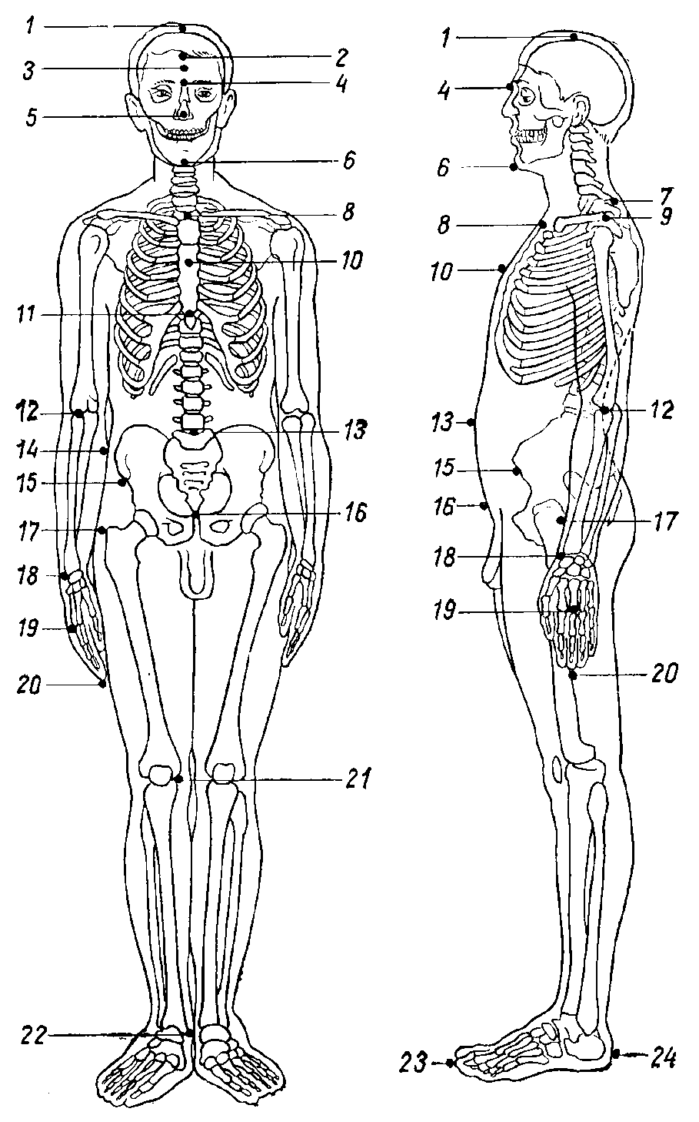
1–верхушечная;
2–волосяная;
3–лобная (метопион);
4–верхненосовая;
5–ниж­неносовая;
6–подбородочная;
7–шейная;
8–верхнегрудинная;
9–плечевая;
10–среднегрудинная;
11–нижнегрудинная;
12–лучевая;
13–пупковая;
14–гребешковая;
15–остисто-подвздошная;
16–лобковая;
17–вертельная;
18–шиловидная;
19–фаланговая;
20–пальцевая;
21–верхнеберцовая;
22–нижнеберцовая;
23 - конечная;
24–пя­точная.

Slide 22
Соматометрические показатели
Уровень физического развития определяют совокупностью методов, основанных на измерениях морфологических и функциональных признаков. Различают основные и дополнительные соматометрические показатели.
К первым относят рост, массу тела, окружность грудной клетки (при максимальном вдохе, паузе и максимальном выдохе). Кроме того, к основным показателям физического развития относят определение соотношения «активных» и «пассивных» тканей тела (тощая масса, общее количество жира) и другие показатели состава тела.
К дополнительным соматометрическим показателям относят рост сидя, окружность шеи, живота, талии, бедра и голени, размер плеча, сагиттальный и фронтальный диаметры грудной клетки, длину рук и др. Таким образом, соматометрия включает в себя определение длины, диаметров, окружностей и др.

Slide 23
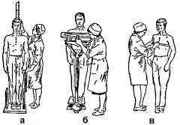

Slide 24
Физиометрические (функциональные) показатели
Кистевая динамометрия - метод определения сгибательной силы кисти. Динамометр берут в руку циферблатом внутрь. Руку вытягивают в сторону на уровне плеча и максимально сжимают динамометр. Проводятся по два-три измерения на каждой руке, фиксируется лучший результат. Средние показатели силы правой кисти (если человек правша) у мужчин - 35-50 кг, у женщин - 25-33 кг; средние показатели силы левой кисти обычно на 5-10 кг меньше.
Становая динамометрия определяет силу разгибателей мышц спины и измеряется она становым динамометром. Становая сила взрослых мужчин в среднем равна 130-150 кг, женщин-80-90 кг.

Slide 25
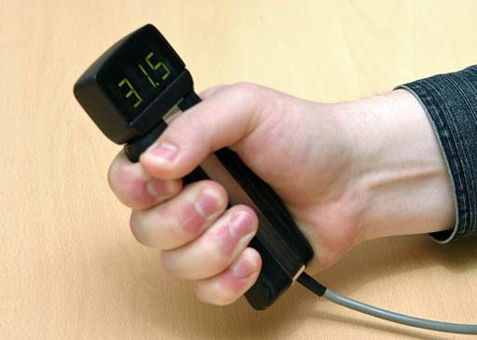
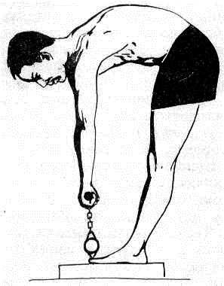

Slide 26
Физиометрические (функциональные) показатели
Частота дыхания (ЧД) измеряется следующим образом: испытуемый кладет ладонь так, чтобы она захватила нижнюю часть грудной клетки и верхнюю часть живота, дыхание должно быть равномерным. Средний показатель ЧД - 14-18 дыхательных движений в минуту, у спортсменов - 10-16.
Жизненная емкость легких (ЖЕЛ) - важный показатель, отражающий функциональные возможности системы дыхания. Измеряется с помощью спирометра.
Средний показатель ЖЕЛ у мужчин колеблется в пределах 3200-4200 мл, у женщин 2500-3500 мл. У спортсменов особенно занимающихся циклическими видами спорта (плавание, бег, лыжные гонки и т.п.) ЖЕЛ может достигать у мужчин 7000 мл и более, а у женщин 5000 мл и более.

Slide 27
Методы стандартов, антропометрических индексов для оценки физического развития
Метод стандартов
Антропометрические стандарты физического развития определяются путем вычисления средних величин антропометрических данных, полученных при обследовании различных групп людей, одинаковых по полу, возрасту, социальному составу, национальности, профессии и т.д.
При проведении самоконтроля определяется соответствие или степень отклонения индивидуальных показателей физического развития от средних стандартных.
Например, ЖЕЛ в норме у здоровых людей может отклонятся от средней величины в пределах - 15%. Величина отклонения определяется из соотношения:
ЖЕЛ факт х 100 / ЖЕЛ ср.
Например; если фактическая ЖЕЛ равна 4200 миллилитрам, а средняя -4100, то получим: 4200 х 100 / 4110 = 102,4 (%), т.е. отклонение - 2,4%.
.

Slide 28
Метод индексов
Метод индексов может быть использован для ориентировочной оценки антропометрических данных, для определения соответствия (пропорциональности) между отдельными показателями Ф.Р. , при обязательном учете пола, возраста и ряда других индивидуальных особенностей исследуемого пациента.
Индексы представляют собой отношение между двумя (или более) признаками, выраженными или в единицах измерения (гр./см, мл/кг …) или в %.
1. Индекс Брока-Бругша МАССА ТЕЛА (кг) = ДЛИНА ТЕЛА (см) - 100
(примечание: « - 100» при ДТ до 160 см
« - 105» при ДТ от 161 до 170 см
« - 110» при ДТ от 170 см)

Slide 29
2. Индекс Кетле-1
МАССА ТЕЛА (гр.)
----------------------------
ДЛИНА ТЕЛА (см)
оптимальное значение индекса - для мужчин 350 – 400 гр./см
- для женщин 325 – 375 гр./см
3. Жизненный индекс Ж Е Л (мл)
-------------------------
МАССА ТЕЛА (кг)
оптимальное значение индекса - для мужчин 65 – 70 мл/кг
- для женщин 55 – 60 мл/кг
4. Индекс Пинье (крепость телосложения)
I = ДЛИНА ТЕЛА – (МАССА ТЕЛА + ОГК)
индекс < 10 – телосложение крепкое
от 10 до 20 – хорошее
от 21 до 25 – среднее
от 26 до 35 – слабое
индекс > 36 – телосложение очень слабое

Slide 30
Исследование и оценка функционального состояния
Функциональная проба - способ определения степени влияния на организм дозированной физической нагрузки. Проба имеет значение для оценки функционального состояния систем организма, степени приспособляемости организма к физическим нагрузкам для определения их оптимального объема и интенсивности, а также для выявления отклонений, связанных с нарушением методики учебно-тренировочного процесса.
Исследование сердечнососудистой системы и оценка физической работоспособности
Функциональные пробы подразделяют на три группы:
1. одномоментные - с однократной физической нагрузкой;
2. двухмоментные,
3. трехмоментные.

Slide 31
По характеру изменения пульса и артериального давления на нагрузки установлено п я т ь о с н о в н ы х т и п о в р е а к ц и й.
Н о р м о т о н и ч е с к а я реакция характеризуется однонаправленностью изменений пульса и АД при сохранении определенных соотношений.
А с т е н и ч е с к а я (гипотоническая) реакция характеризуется относительно значительным учащением пульса (на 100-150%), тогда как максимальное давление повышается слабо или вовсе не повышается, а иногда даже снижается.
Г и п е р т о н и ч е с к а я реакция отличается необычно большим повышением максимального давления (до 200-220 мм рт ст и выше), значительным учащением пульса; минимальное давление при этом не снижается, а повышается.
Реакция с о с т у п е н ч а т ы м п о д ъ е м о м м а к с и м а л ь н о г о АД проявляются в выраженном увеличении ЧСС, при этом максимальное АД, измеренное непосредственно после физической нагрузки, ниже, чем на 2-3-й минуте восстановительного периода.
Д и с т о н и ч е с к а я реакция характеризуется тем, что при значительном увеличении ЧСС и существенном (иногда выше 200 мм рт ст) повышении максимального АД минимальное АД, определяемое слуховым методом Короткова, доходит до 0, т.е. определяется феномен бесконечного тона.

Slide 32
Одномоментная проба
Перед выполнением одномоментной пробы отдыхают стоя, без движений в течение 3 минут. Затем замеряют ЧСС за одну минуту. Далее выполняют 20 глубоких приседаний за 30 секунд из исходного положения ноги на ширине плеч, руки вдоль туловища. При приседании руки выносят вперед, а при выпрямлении возвращают в исходное положение. После выполнения приседаний посчитывают ЧСС в течение одной минуты. При оценке определяется величина учащения ЧСС после нагрузки в процентах. Величина до 20% означает отличную реакцию сердечнососудистой системы на нагрузку, от 21 до 40 % - хорошую; от 41 до 65% -удовлетворительную; от 66 до 75% - плохую; от 76 и более - очень плохую.
Важным показателем функционального состояния организма является время восстановления. Восстановление происходит тем быстрее, чем полноценнее функциональная способность аппарата кровообращения . Восстановление показателей гемодинамики заканчивается в течение 1-3 минут.

Slide 33
Исследование и оценка функционального состояния нервной системы
Главная функция нервной системы состоит в быстрой и точной передаче информации.
Ортостатической проба ЦНС
Подсчитывается пульс в положении лежа после 5-10 мин отдыха, далее надо встать и измерить пульс в положении стоя. По разнице пульса в положении лежа и стоя за 1 минуту определяется состояние ЦНС. Возбудимость ЦНС: слабая - 0-6, нормальная - 7-12, живая 13-18, повышенная 19-24 уд/ мин.
Проба по кожно-сосудистой реакции (вегитативная НС)
По коже каким-либо неострым предметом (неотточенный конец карандаша) с легким нажимом проводят несколько полосок. Если в месте нажима на коже появляется розовая окраска, кожно-сосудистая реакция в норме, белая – возбудимость симпатической иннервации кожных сосудов повышена, красная или выпукло-красная возбудимость симпатической иннервации кожных сосудов высокая.
Белый или красный демограф может наблюдаться при отклонениях в деятельности вегетативной нервной системы (при переутомлении, во время болезни, при неполном выздоровлении).

Slide 34
Исследование и оценка функционального состояния дыхательной системы
Проба Штанге (задержка дыхания на вдохе)
После 5-ти минут отдыха сидя сделать 2-3 глубоких вдоха и выдоха, а затем, сделав полный вдох задерживают дыхание, время отмечается от момента задержки дыхания до ее прекращения.
Средним показателем является способность задержать дыхание на вдохе для нетренированных людей на 40-55 секунд, для тренированных - на 60-90 с и более. С нарастанием тренированности время задержки дыхания возрастает, при заболевании или переутомлении это время снижается до 30-35 секунд. Эта проба характеризует устойчивость организма к недостатку кислорода.
Проба Генчи (задержка дыхания на выдохе)
Выполняется так же, как и проба Штанге, только задержка дыхания производится после полного выдоха. Здесь средним показателем является способность задержать дыхание на выдохе для нетренированных людей на 25-30 с., для тренированных на 40-60 с и более.

Slide 35
Контроль за физической подготовленностью
1.Контроль за характеристиками физической подготовленности с помощью специального оборудования (ручного и станового динамометра и д.р)
Например. У средне физически подготовленных мужчин сила сильнейшей руки находится в пределах от 35 до 55 кг, другой руки - от 30 до 45 кг. У женщин соответственно - от 25 до 35 кг и от 20 до 30 кг. У физически тренированных мужчин она может достигать 100 кг и более, у женщин - 75 кг и более.
Становую силу рекомендуется измерять только у мужчин. Средними показателями являются 140-160 кг, при систематической тренировке она может достигать 175 кг и более.

Slide 36
2. Оценка физической подготовленности с использованием силовых индексов
Индексы определяются делением показателей силы на вес и выражаются в процентах показатель силы.
Средними величинами силы кисти у мужчин считаются 70-75% веса, у женщин - 50-60%; для становой силы у мужчин - 200-220%, у женщин -135-150%. У физически тренированных мужчин соответственно - 75-81% и 260-300%, а у женщин - 60-70% и 150-200%.
3. Оценка физической подготовленности с использованием контрольных нормативов
Для оценки силы отдельных мышечных групп можно использовать контрольные упражнения и нормативы учебной программы, в частности, подтягивание в висе лежа, сгибаниё и выпрямление рук в упоре на брусьях, силовой переворот в упор на перекладине, поднимание ног в висе до касания перекладины, подъем туловища из положения лежа на спине (руки за головой, ноги закреплены), приседания на одной ноге.
4. Оценка физической подготовленности с использованием тестов с предметами
Тест с монетой. Одна рука находится на расстоянии 40 см от другой по вертикали. Упражнение выполняется 10 раз, если монета поймана, то быстрота развита хорошо.

Slide 37
Теппинг-тест
Для выполнения этого теста берется лист бумаг, на котором вычерчиваются четыре смежных квадрата 10x10 см. Испытуемый, сидя за столом, должен за 20 с с помощью карандаша нанести максимальное количество точек. По команде сначала ставятся точки в один квадрат, далее через каждые 5 с. по сигналу без паузы точки ставятся в следующие квадраты. Оценивается количество точек, поставленных в каждом квадрате. Для точного подсчета точек следует вести линию карандашом от одной точки к другой. Средним показателем быстроты движений является способность поставить 30...35 точек в каждый квадрат за 5 секунд. Уменьшение количества точек от квадрата к квадрату указывает на недостаточную функциональную устойчивость нервно-мышечного аппарата.

Slide 38
5. Оценка физической подготовленности через физическую работоспособность
Тест РW С – 170. Из получивших признание методов количественную характеристику наиболее полно отражает физическая работоспособность человека. Результаты исследований свидетельствуют о линейной зависимости между мощностью выполняемой работы и ЧСС.
ЧСС, равная 170 ударам в мин выбрана для функциональной пробы РWС-170 на том основании, что она характеризует начало оптимальной зоны функционирования систем организма и начало выраженной нелинейности на кривой зависимости ЧСС от мощности работы. При выполнении этой пробы физическую работоспособность можно определить по ЧСС при двух, разных по мощности нагрузках При выполнении этой пробы физическую работоспособность можно определить по ЧСС при двух, разных по мощности нагрузках.
Нагрузки выполняются последовательно, с трехминутным интервалом отдыха. Продолжительность каждой нагрузки – 5 минут.

Slide 39
Дневник самоконтроля
Результаты самоконтроля рекомендуется фиксировать в дневнике самоконтроля, чтобы была возможность их периодически анализировать самостоятельно или совместно с преподавателем, тренером или врачом.
Дневник самоконтроля помогает занимающимся лучше познать самого себя, приучает их следить за собственным здоровьем, позволяет своевременно заметить степень усталости от умственной работы или физической тренировки, состояние переутомления и заболевания, определить, сколько времени требуется для отдыха и восстановления умственных и физических сил, какими средствами и методами при восстановлении достигается наибольшая эффективность.

Slide 40
Самонаблюдения, отражаемые в дневнике самоконтроля, могут быть подробными и состоять из 15-20 показателей и более, но могут быть и краткими - из 5-8 показателей.
Эти показатели должны быть наиболее информативными с учетом вида спорта или формы занятий.
Например, при ведении дневника студентами-спортсменами, занимающимися силовыми видами спорта (тяжелая атлетика, борьба, бокс), вместе с другими показателями наибольшее внимание должно быть обращено на контроль за массой тела и развитием силы.
Представителям циклических видов спорта (бег, лыжные гонки, плавание и др.) необходимо тщательно контролировать частоту сердечных сокращений, артериальное давление, жизненную емкость легких, а также показатели развития выносливости.
Студентам, занимающимся физическими упражнениями по учебной программе организованно или самостоятельно в оздоровительных целях. Кроме показателей, указанных в примерной форме дневника, необходимо периодически дополнительно отмечать результаты наблюдения за ростом, жизненной емкостью легких и физической подготовленностью не реже одного раза в семестр. За весом, окружностью грудной клетки, за развитием силы и состоянием дыхательной системы (пробы Штанге и Генчи) - один раз в месяц.

Slide 41
Дневник самоконтроля
№ п/п | Показатели | Дата
 |  | 20.09 | 21.09 | 22.09 | 23.09 | 24.09
1 | Самочувствие | Хорошее | Хорошее | Небольшая усталость | Вялость | Удовлетворительно
2 | Сон, ч | 8, крепкий | 8, крепкий | 7, беспокойный | 8, беспокойный | 8, спокойный
3 | Аппетит | Хороший | Хороший | Удовлетворительный | Удовлетворительный | Хороший
4 | Пульс уд/мин., лежа стоя разница до тренировки после тренировки | 62 72 10 10 12 | 62 72 10 – – | 68 82 14 15 18 | 66 79 13 – – | 65 77 12 12 15
5 | Вес, кг | 65,0 | 64,5 | 65,5 | 64,7 | 64,2
6 | Тренировочные нагрузки | Ускорения 8х30 м, бег 100 м, темповый бег 6х200 м | Нет | Ускорения 8х30 м, бег 100 м, равномер-ный бег (12 мин.) | Нет | Спец. упр. бегуна, ускорения 10х30 м, кросс (15 мин.)
7 | Нарушения режима | Нет | Незначительное употребление алкоголя | Нет | Нет | Нет
8 | Болевые ощущения | Нет | Нет | Тупая боль в области печени | Небольшая боль в правом боку после бега | Нет
9 | Спортивные результаты | Бег 100 м (14,2 с) | Нет | Бег 100 м (14,8 с) | Нет | Бег (14,5 с)

Slide 42
Спасибо за внимание!

